Slide 1
Les Personas
Par Nathan Marquis, Lorenzo Flagothier, et Thomas Chaumette
Tous les photos des personnages qui vont suivre ne sont pas des personnages réels mais ont été générés par des IA

Slide 2

Émilie est une artiste
Elle est spécialisée dans la création de concepts visuels pour les jeux d'Ubisoft.
Elle a un sens aigu de la créativité et excelle dans l'élaboration de designs originaux pour les personnages, les environnements et les objets du jeu.
Émilie travaille en étroite collaboration avec l'équipe de conception pour donner vie à l'univers des jeux.
Elle travaille de journée : de 8h à 17h30
Émilie Dupont - Concept Artist

Slide 3

Alex est un développeur de jeux expérimenté
Il a une passion dévorante pour la programmation et le développement de jeux
Constamment à la recherche de nouvelles technologies et tendances pour améliorer l'expérience de jeu.
Alex travaille sur la création de mécanismes de jeu innovants, résout des problèmes complexes et collabore étroitement avec les équipes de conception et d'infographie pour intégrer des fonctionnalités de pointe.
Ses horaires de travail sont de journée : de 8h à 17h30
Alex Moreau - Game Developer

Slide 4
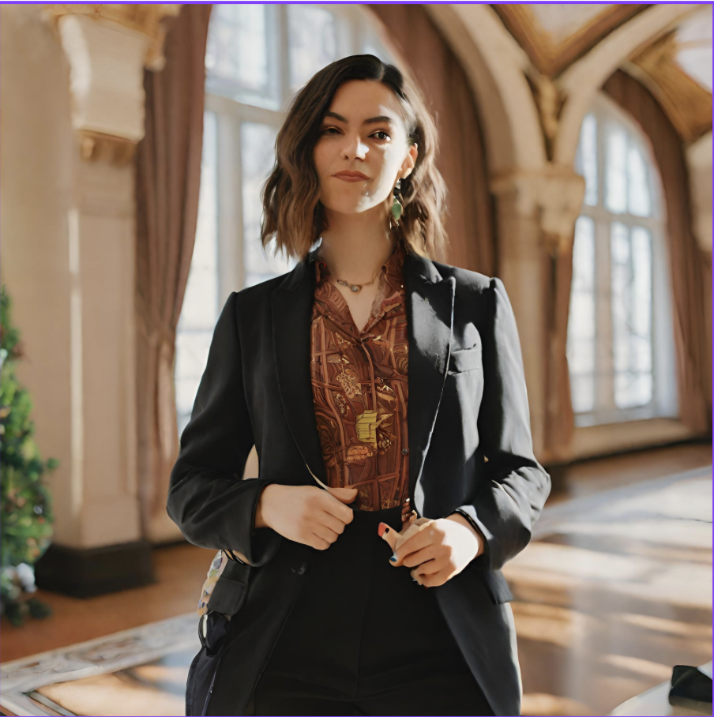
Sofia est une conceptrice narrative talentueuse
Elle donne vie aux histoires captivantes des jeux Ubisoft.
Passionnée par la création de mondes immersifs, elle travaille sur le développement des personnages, des dialogues et des arcs narratifs.
Sofia collabore étroitement avec les équipes artistiques et de développement pour s'assurer que l'histoire du jeu s'intègre de manière transparente dans le gameplay.
Elle travaille de journée de 8h à 17h30
Sofia Ramirez -
Narrative Designer

Slide 5
Questionnaire sur le transport pour les employés venant aux locaux
Qui êtes vous ? | Où habitez vous ? (Ville et quartier) | Quel moyen de transport utilisez-vous ? | Combien de temps de trajet | Vous arrive-t-il d'être en retard à cause des transports ? | Si oui, combien de fois le mois dernier | Combien vous coûte votre transport par mois ?
Sofia Ramirez | Rue Georges Demesy Villiers-sur-Marne, Île-de-France | Voiture | 30 minutes - 1 heure | Oui | 1 - 3 fois | + 50€
Emilie Dupont | 48 Av. Mellerio Ozoir-la-Ferrière | Voiture | 30 minutes - 1 heure | non | j'ai répondu non à la question d'avant | + 50€
Alex | 19 Av. du Parc de la Lande Le Plessis-Trévise, Île-de-France, France | Vélo | 30 minutes - 1 heure | Oui | 3 - 5 fois | < 10€

